Slide 1
المخلوط والمحلول
الصف الثالث

Slide 2
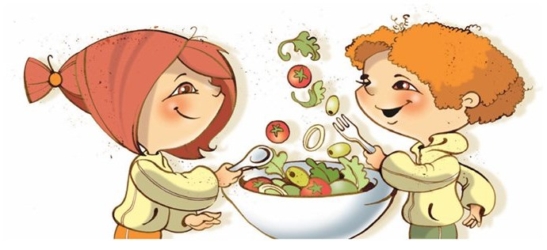

Slide 3
المحلول
هو مخلوط من مادتين او اكثر
ممتزجتين امتزاجاً تاماً، بحيث
يصعب الفصل بينهما.

Slide 5
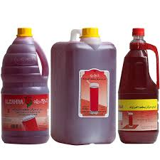
محلول الماء والعصير المركز
محلول الماء والملح

Slide 6
المخلوط
هو عبارة عن خلط مادتين
أو اكثر مع بعضهما البعض

Slide 7
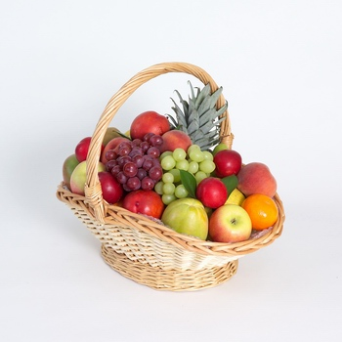
مخلوط فواكه
مخلوط خضروات

Slide 8
المواد في المخلوط تحافظ على صفاتها.
مثال:
ملح + برادة حديد = مخلوط
يذوب في الماء يرسب في الماء
وهو مالح وينجذب للمغناطيس

Slide 9
مقارنة بين المخلوط والمحلول
المحلول | المخلوط
يَصعُب فَصْل مُكَوِّناتِهِ مثال: ملح وماء | يَسهُل فَصْل مُكَوِّناتِهِ مثال: سلطة بندورة وخيار
احدى المواد الموجودة فيه تذوب في الماء. مثال: سكر وماء | ليس بالضرورة وجود مادة تذوب في الماء مثال: رمل وبلاستيك
لا يحُافِظ على صِفاته مثال: عصير مركّز وماء | يحُافِظ على صِفاته مثال: خشب وحديد

Slide 10
كيف نفصل المخلوط؟

Slide 11
يمكن الفصل بين المواد التي في المخلوط بواسطة الصفات المميزة بينها

Slide 12
ملح + برادة حديد = مخلوط
يذوب في الماء يرسب في الماء
وهو مالح وينجذب للمغناطيس
نستطيع فصل برادة الحديد عن الملح بواسطة المغناطيس.
إذا الانجذاب للمغناطيس هو الصفة المميزة.

Slide 13
الصفة المميزة الذوبان
مثال : رمل + ملح
الرمل لا يذوب في الماء، بينما الملح يذوب في الماء.
نضع المخلوط في الماء ونحركه جيدا حتى يذوب الملح ويبقى الرمل فنقوم بتصفيته بمصفاة عن الماء.

Slide 14
الصفة المميزة كُبر الحُبيبة
مثال: طحين + رمل
حبيبات الرمل أكبر من حبيبات الطحين لذلك نستعمل المصفاة للفصل بينهما.
الطحين ينزل من المصفاة والرمل يبقى فيها.

Slide 15
الصفة المميزة
الطفو على سطح الماء
مثال: نشارة خشب + رمل
نشارة الخشب تطفو على سطح الماء، بينما الرمل يرسب في الماء.
يمكن الفصل بينهما بواسطة الماء والشبكة.

Slide 16
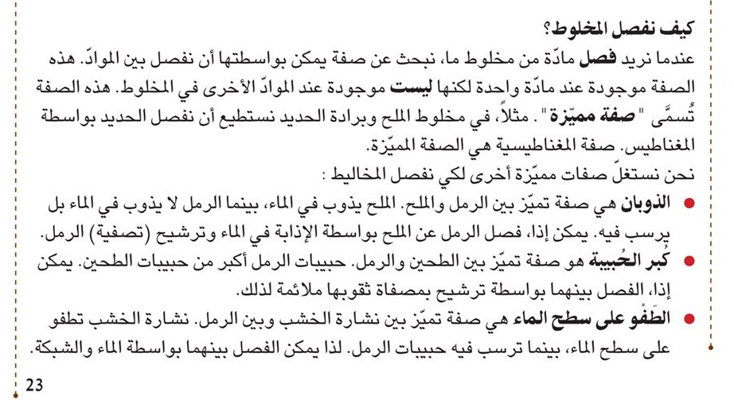

Slide 17
كيف نفصل المخلوط؟
عندما نريد فصل مادة من مخلوط ما، نبحث عن صفة يمكن بواسطتها أن نفصل بين المواد. هذه الصفة موجودة عند مادة واحدة لكنها ليست موجودة عند المواد الأخرى في المخلوط. هذه الصفة تسمّى «صفة مميّزة».
نحن نستغلّ صفات مميّزة مختلفة لكي نفصل المخاليط مثل:
المغناطيسية
الذوبان
كُبر الحُبيبة
الطفو على سطح الماء
اللون

